Slide 1
Безопасность продукции здравоохранения
Фармаконадзор
Татьяна Линевская
Медицинский менеджер,
Россия и СНГ, Монголия
КОНФИДЕНЦИАЛЬНО

Slide 2
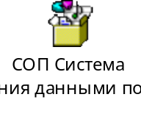
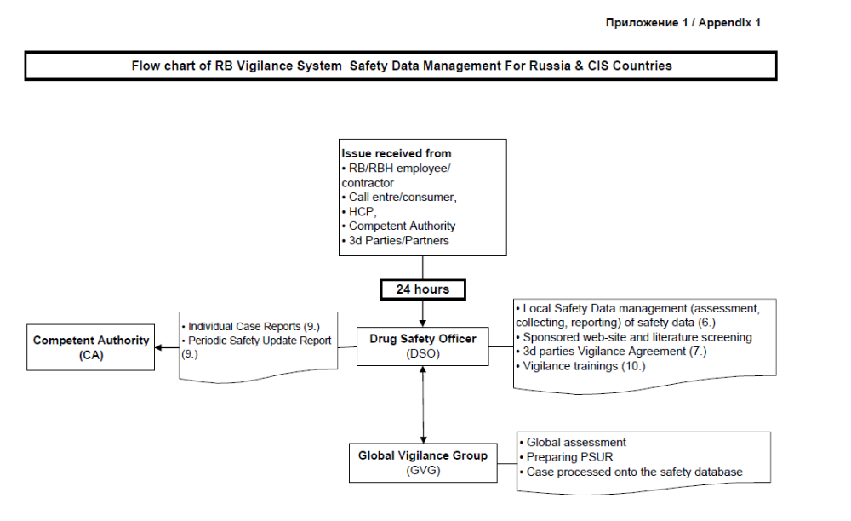
СОП Система управления данными по безопасности продукции РБ

Slide 3
Историческая Справка
Лекарственные трагедии и осложнения фармакотерапии
Начало XX века – первые предположения (!) о возможности развития апластической анемии, связанной с приемом ЛС (M.G. Nelson, 1919).
1937 г. – США, антибактериальный препарат «Эликсир сульфаниламида» (сульфаниламид, растворенный в диэтиленгликоле), погибло 107 человек (большинство – дети).
Сегодня известно, что диэтиленгликоль – вещество, входящее в состав антифриза и тормозной жидкости, - ядовит.
Следствие:
FDA первыми во всем мире вносят в федеральное законодательство поправки с целью обеспечения гарантии безопасности ЛС - обязательное требование: проверять лекарственные препараты на токсичность (животные).
КОНФИДЕНЦИАЛЬНО
Notes:
1937 г. – США, одна из первых широкомасштабных лекарственных трагедий: антибактериальный препарат «Эликсира сульфаниламида» (сульфаниламид, растворенный в диэтиленгликоле).
В результате применения «эликсира» в США погибло 107 человек, большинство - дети.

Slide 4
Историческая Справка
Лекарственные трагедии и осложнения фармакотерапии
1954 г. – Франция, Сталинон (органическое соединение олова - для лечения ожогов), погибло 100 человек.
1959-1962 гг. – Германия (Chemie Grünenthal), Талидамид, назначался и продавался беременным женщинам, как противорвотное средство и в качестве легкого снотворного.
  до 12 000 детей с врожденной фокомелией,
  из них около 5 000 выжили в раннем возрасте (пожизненая инвалидность)
  около 40 000 человек получили периферический неврит.
КОНФИДЕНЦИАЛЬНО
Notes:
талидомидовая трагедия, ставшая переломным моментом, после чего в Европе, Японии и других странах мира создаются государственные органы, осуществляющие контроль безопасности ЛС.
В результате его применения беременными женщинами по разным подсчетам родилось от 8 до 12 тыс. детей с серьезными уродствами (фокомелия), из них около 5 тыс. не погибли в раннем возрасте, оставшись инвалидами на всю жизнь. Около 40 тыс. человек получили периферический неврит.

Slide 5
Настоящее время. Статистика
США
  до 9 000 000 больных в год госпитализируется по причине возникновения НР после применения ЛС.
  до 200 000 – со смертельным исходом
  Для сравнения – уровень смертности в результате хирургических вмешательств в 10 раз ниже
  Траты на устранение последствий НР - $177млрд/год ($322 /чел/год)
  Расходы на ЛС, применяемые в амбулаторном режиме - $390 /чел/год
Франция
  10% больных госпитализируется по причине возникновения НР,
  из них: 33% - серьезные НР, 1.4% - с летальным исходом
Германия
  около 5.8% больных госпитализируется по причине возникновения НР
Великобритания
  около 6.5% больных госпитализируется по причине возникновения НР.
  Траты на устранение последствий НР - £446 млн. в год
Почти половина ЛС, внедряемых в клиническую практику, вызывают серьезные НР, которые выявляются только на стадии широкого применения препаратов, FDA (США)
КОНФИДЕНЦИАЛЬНО

Slide 6
Фармаконадзор - мониторинг безопасности лекарственных средств
(система, обеспечивающая оценкой, пониманием и предотвращением негативных последствий медицинского применения лекарственных средств (опр. ВОЗ 2002).
Для чего необходим фармаконадзор?
Защита здоровья пациентов – первоочередная задача!
Сбор и анализ информации о безопасности ЛС (о нежелательных реакциях ЛС):
- в процессе разработки и исследования ЛС до выхода на рынок,
- в процессе регистрации ЛС,
- после выхода ЛС на рынок.
Постоянный анализ профиля безопасности (в т.ч. оценка соотношения польза / риск) и дальнейшее усовершенствование ЛС на основе собранных данных
Соответствие деятельности Компании международным и внутренним стандартам
КОНФИДЕНЦИАЛЬНО

Slide 7




Продукция здравоохранения РБ/РБХ,
зарегистрированная и/или находящиеся в обращении
на территории России и стран СНГ
Лекарственные препараты
КОНФИДЕНЦИАЛЬНО
Notes:
Линейки, бренды

Slide 8





Продукция здравоохранения РБ/РБХ,
зарегистрированная и/или находящиеся в обращении
на территории России и стран СНГ
Косметические средства
Изделия медицинского назначения
КОНФИДЕНЦИАЛЬНО

Slide 9

Нежелательное Явление (НЯ)
– любое выявленное у пациента неблагоприятное с
медицинской точки зрения событие*, по времени
сопряженное с применением ЛП.
* - симптом (сыпь, боль, повышенная температура, головная боль)
- изменение лабораторных показателей
КОНФИДЕНЦИАЛЬНО

Slide 10
НЯ, в том числе:
Передозировка (преднамеренная или непреднамеренная)
Неправильное или ошибочное применение ЛС (по незарегистрированным показаниям)
Применение ребенком препарата несоответствующей дозировки
Реакции на отмену препарата (в т.ч. «синдром привыкания»)
Недостаточная эффективность / отсутствие эффективности
Информация о применении препаратов во время беременности (матерью и отцом) и грудного вскармливания
Неожиданный терапевтический эффект положительного характера
Подозрение на перенос вирусного/инфекционного агента
Реакции взаимодействия (ЛС и пищевой/алкогольной продукции)
КОНФИДЕНЦИАЛЬНО

Slide 11

Кому сообщать о НЯ?
Сотрудник ответственный за безопасность продукции здравоохранения РБ/РБХ
(DSO – Drug Safety Officer)
Линевская Татьяна
Медицинский менеджер
+7 909 978 2614 (моб.),
+7 495 961 2565, доб. 2166 (раб.),
+7 495 961 2566 (факс)
Tatiana.Linevskaya@reckittbenckiser.com
Заместитель DSO
Надежда Цвид
Специалист по регистрации
+7 906 051 58 92 (моб.),
+7 495 961 2565, доб. 2134 (раб.),
+7 495 961 2566 (факс)
Nadezhda.Tsvid@reckittbenckiser.com
Пожалуйста, сохраните эти контактные данные в своем телефоне и/или электронной почте
Единый адрес:
RussiaDSO@reckittbenckiser.com

Slide 12
To whom to report about Advers Events regarding RB/RBH Healthcare products?
Drug Safety Officer RB/RBH
Tatiana Linevskaya
Medical Affairs Manager,
Reckitt Benckiser Healthcare (Russia&CIS)
14, Kozhevnicheskaya str., Moscow, Russia, 115114
T: 007.495.961.2565, ext.2145
M: 007.909.978.26.14
F: 007.495.961.2566
mailto: RussiaDSO@reckittbenckiser.com или Tatiana.Linevskaya@reckittbenckiser.com
Deputy DSO
Nadezhda Tsvid
Junior Regulatory Associate
Reckitt Benckiser Healthcare (Russia&CIS)
14, Kozhevnicheskaya str., Moscow, Russia, 115114
T: 007.495.961.2565, ext.2134
M: 007.906.051.5892
F: 007.495.961.2566
mailto: RussiaDSO@reckittbenckiser.com или Nadezhda.Tsvid@reckittbenckiser.com
Hot line (24h / 365 days): 8-800-505-1-500
Please save this information in your mobile contact list!

Slide 13
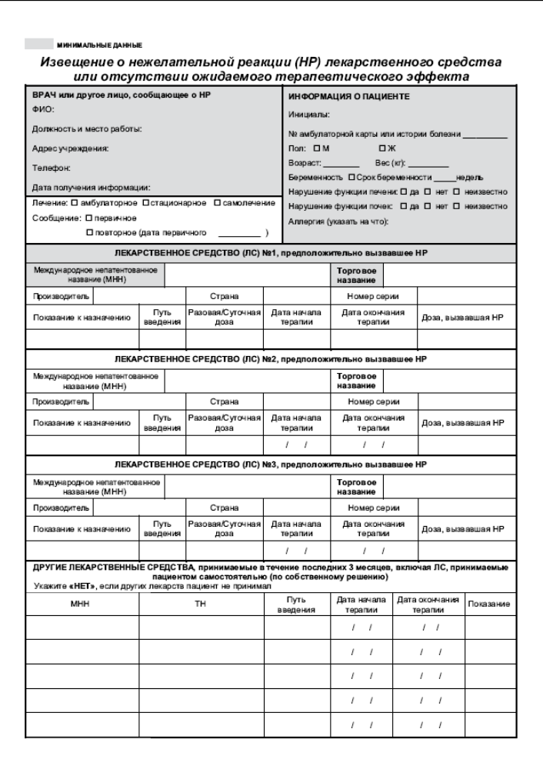
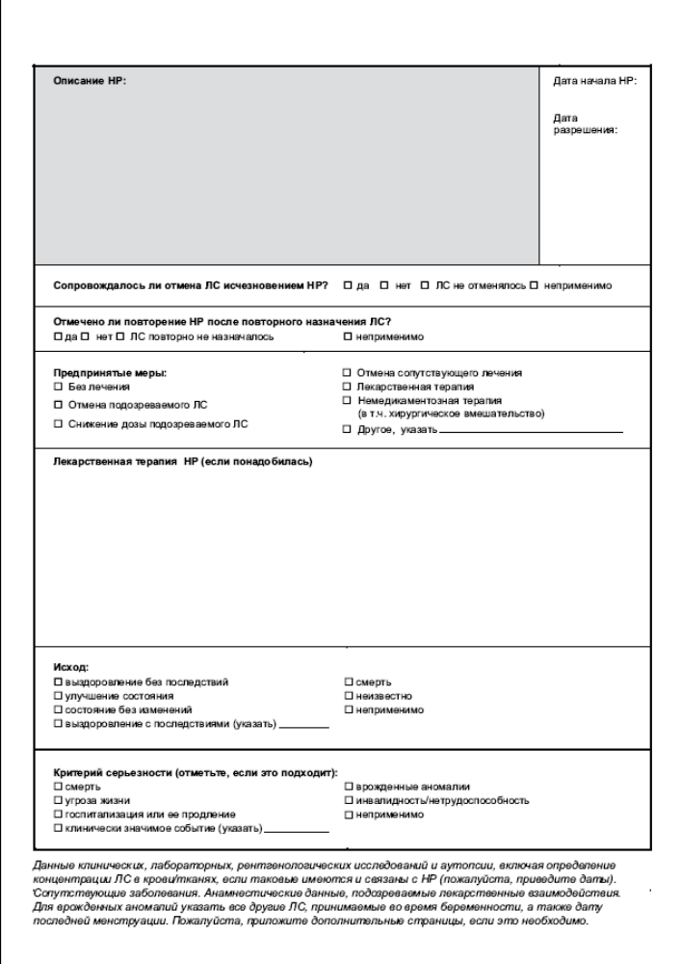

Извещение о НЯ: бланк для заполнения

Slide 14


Извещение о НЯ: ключевые моменты

Slide 15

Вопросы?
СПАСИБО ЗА ВНИМАНИЕ!
КОНФИДЕНЦИАЛЬНО

